Slide 1



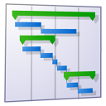
Projekt-Name
Beschreibung
Ampel-Text
Einzelprojektsicht
Überblick und Details zu Kosten | Aktueller Stand [T€] | Letzte Baseline [T€] | Diff. zu Aktuell | Erste Baseline [T€] | Diff. zu Aktuell
Budget
ProjektBedarfsChart (0;0;1;1;1)
ProjektBedarfsChart (0;0;1;1;2)

